Slide 1
OLI DE PALMA
Irene Sandín, Leila Medina
3 ESO C

Slide 2
Índex
· Principals preguntes sobre l’actualitat amb l’oli de palma………………. 4-5
· Mapa mundi………………………………………………………………….. 6
· Notícies……………………………………………………………………….. 7-10
· Dades més significatives………………………………………………….... 11
· Marques i productes que l’utilitzin…………………………………………. 12-14
·Empreses que facin alguna acció contra això…………………………….. 15
· Enquesta………………………………………………………………………16-20
· Resum………………………………………………………………………… 21

Slide 3
Índex
·Conclusió………………………………………………………………….. 22
· Opinió……………………………………………………………………… 23
· Què puc fer jo?................................................................................... 24

Slide 4
Principals preguntes sobre el problema
· Què està passant? S’estan cremant boscos per replantar-los amb palmeres ja que n’hi ha molta demanda.
· On està passant? Està passant a gran par d’Amèrica del Sud, part d’Àfrica del sud, Xina, Indonèsia, Malàisia i Filipines.
· Per què està passant? Això passa perquè hi ha una gran demanda per part de les grans empreses d’aliments ja que és molt barat i té alguns avantatges tècnics.
· Quins efectes està provocant? Aquest problema provoca que hi hagi més contaminació a causa del diòxid de carboni que desprenen els arbres i la torba al ser cremats.

Slide 5
Principals preguntes sobre el problema
· Quines connexions o semblances hi ha amb d’altres problemes similars?
· Quines alternatives hi ha? L’oli de soja, l’oli de gira-sol
· Què puc fer jo?
Reduir el consum d’aliments processats
Buscar menjar del qual puguem conèixer els ingredients
No anar a restaurants ni xurreries que fregeixin amb oli de palma
Buscar els tipus d’oli a l’etiqueta del producte que anem a comprar

Slide 6
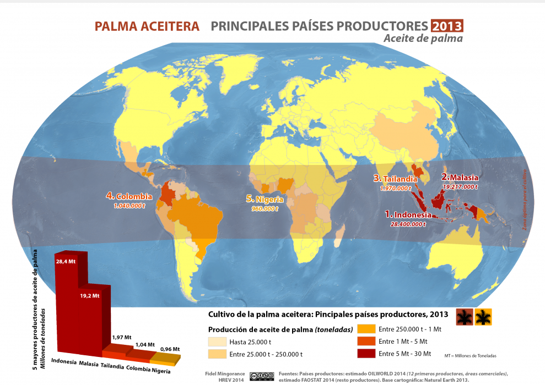
Mapa mundi

Slide 7
noticies
el costat fosc de l’oli mes consumit del món
12.10.2015 el confidencial
http://www.elconfidencial.com/mundo/2015-10-12/el-lado-oscuro-del-aceite-mas-consumido-del-mundo-los-secretos-del-aceite-de-palma_1052708/
Aquesta notícia ens explica principalment que cada hora es deforesta a Indonesia l’equivalent a 300 camps de futbol per culp a de l’oli de palma, també ens comunica que varies investigacions coincideixen en que les condicions dels treballador semblen de l’esclavitut ja que els treballadors rebien un sou per sota del mínim o directament no el rebien.

Slide 8
Es creu que alguns dels herbicides com el Paraquat produeixen mal en el fetge i els ronyons. I per acabar ens diu que les plantacions generen molts llocs de treball ja que el sector utilitza a 500.000 persones i que és l’oli més ecològic ja que necessita 10 vegades menys sòl per a la mateixa quantitat de producció que la majoria dels olis alternatius.

Slide 9
Les greus conseqüències de la producció d'oli de palma
30.09.2015 xarxanet.org
http://xarxanet.org/ambiental/noticies/les-greus-consequencies-de-la-produccio-d-oli-de-palma
A mesura que les plantacions de palma africana augmenten a escala mundial, diverses organitzacions sensibilitzen l'opinió pública i demanen mesures als governs per evitar les repercussions ambientals i socials.

Slide 10
¿Que hay detras del aceite de palma?
http://www.ecoticias.com/alimentos/92776/noticia-medio-ambiente-oscuros-secretos-aceite-palma
19.08.2014 ecotocias.com
El producte del cultiu comercial en plantacions més extens del món contribueix considerablement a la desforestació, la destrucció d’hàbitats, l'extinció d'espècies d'animals i plantes, el canvi climàtic i fins i tot a l'abús dels drets humans.
En total, es produeixen cinquanta milions de tones d'oli de palma cada any. Productes alimentaris com ara la margarina, sopes, salses, galetes i la brioixeria; a més d'en xampús, maquillatge, pasta de dents, sabons, detergents i en agents de neteja.

Slide 11
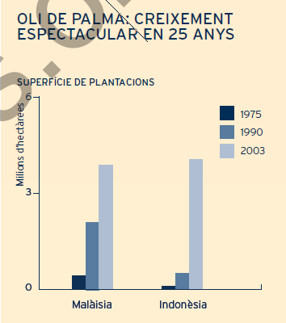
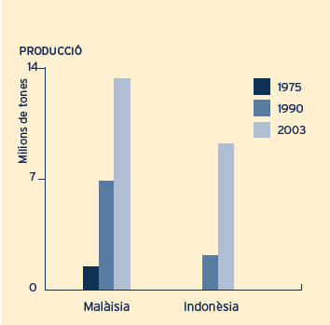
Producció 1975-2003, Malàisia i Indonesia

Slide 12
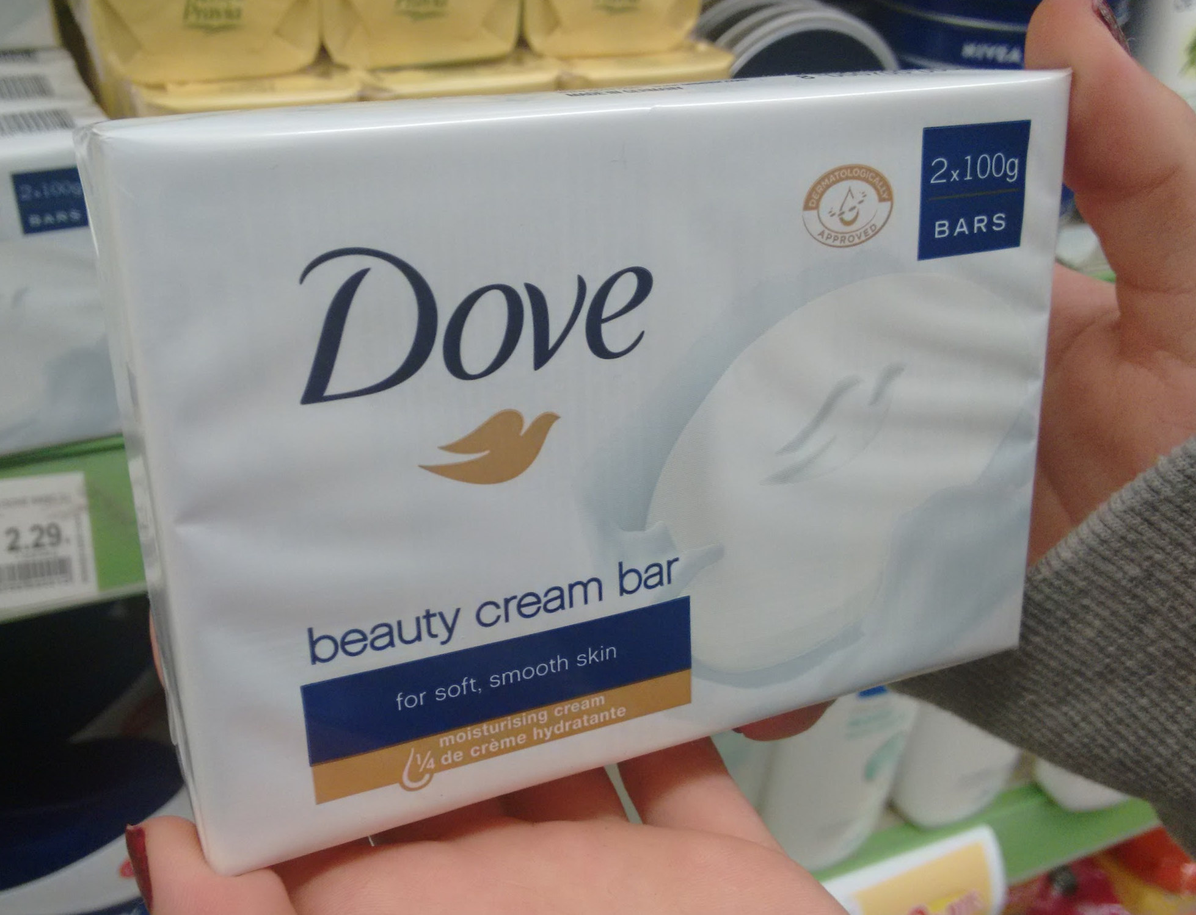
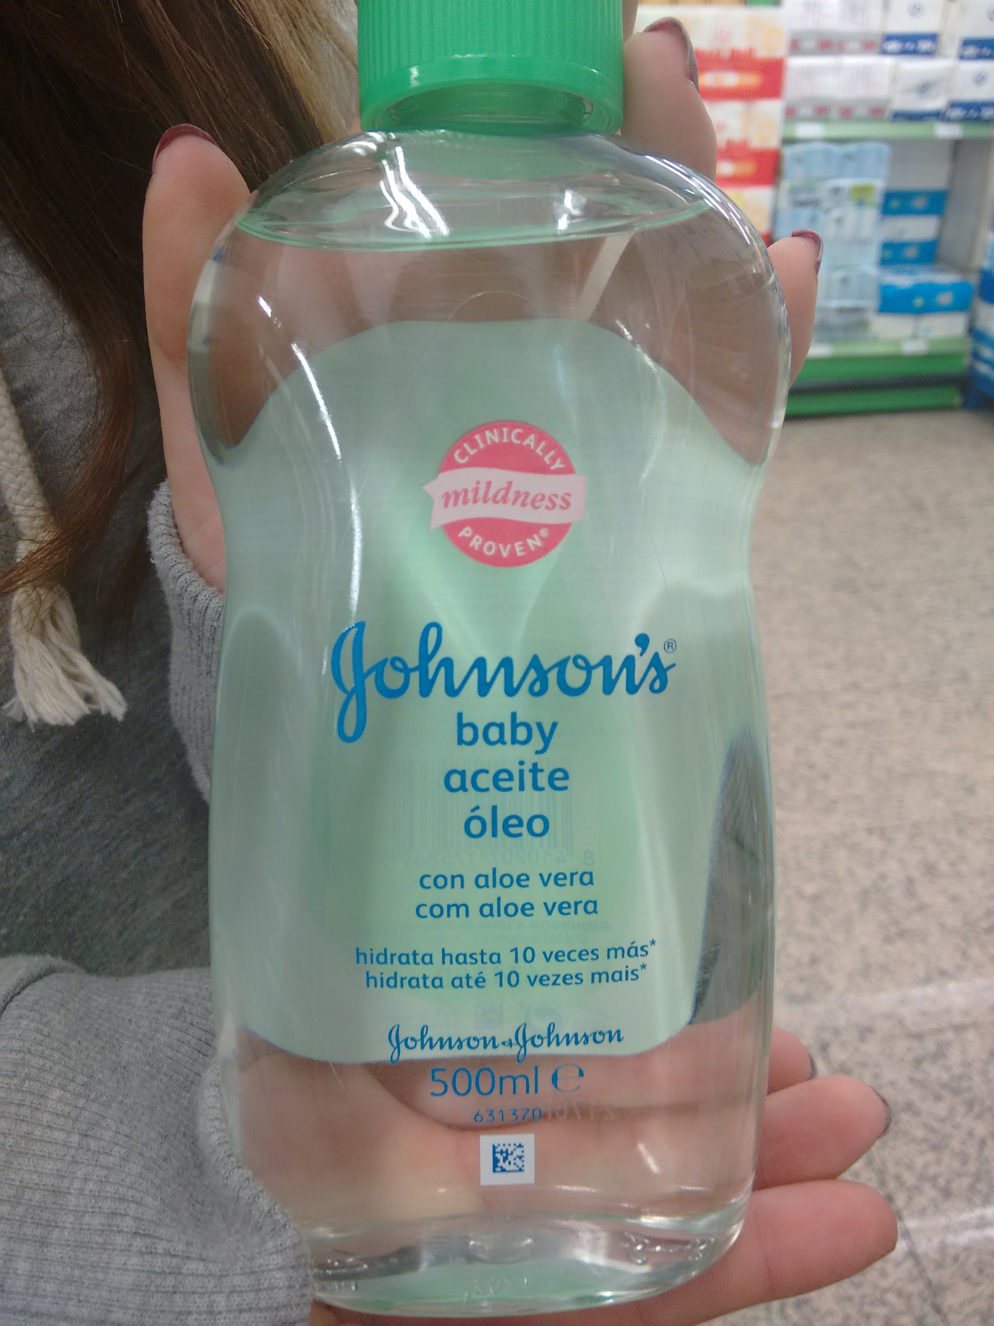
productes que contenen oli de palma

Slide 13
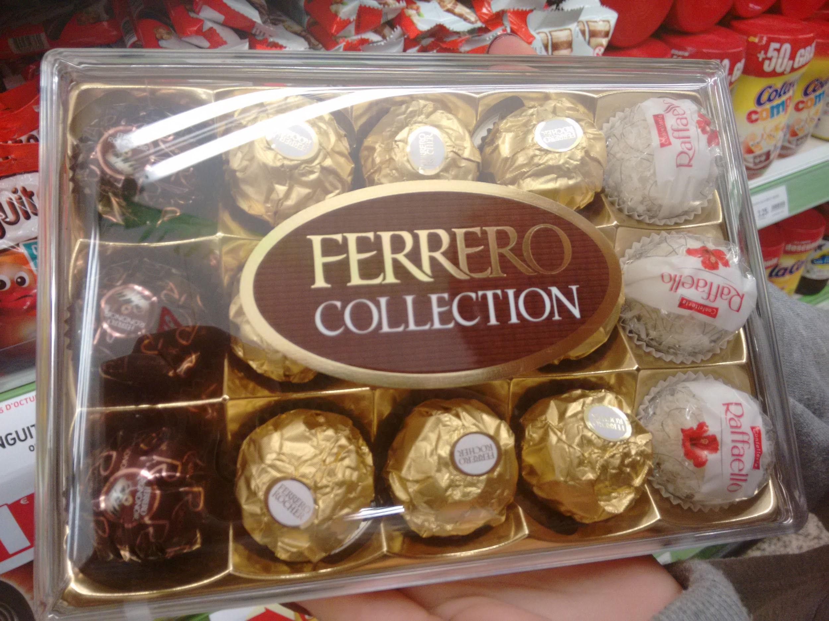

Slide 14
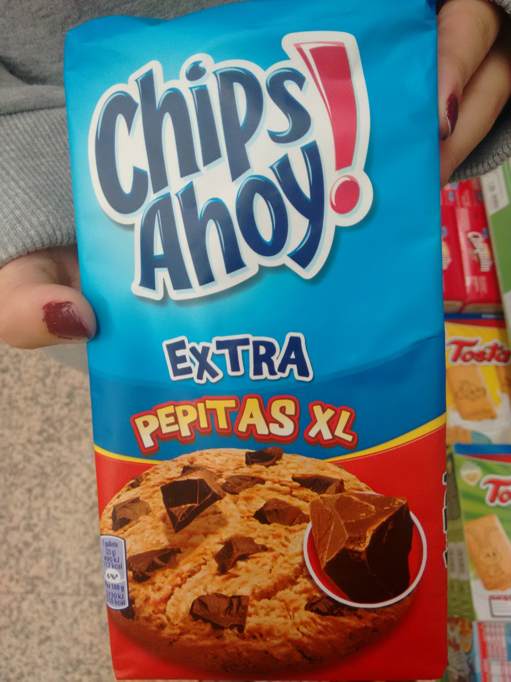

Slide 15
empresa amb alternativa
El aceite de palma en Nestlé
Nestlé sólo utiliza un 0,7% de la producción mundial del aceite de palma
http://www.empresa.nestle.es/es/cvc/desarrollo-rural/aceite-de-palma

Slide 16
Enquestes
Enquesta 1:
Saps què és i d’on surt l’oli de palma? No
Saps quins problemes suposa la seva extracció-producció a nivell ambiental? No
Saps en quins productes s’utilitza? No

Slide 17
Enquesta
Enquesta 2:
Saps què és i d’on surt l’oli de palma? No
Saps quins problemes suposa la seva extracció-producció a nivell ambiental? No
Saps en quins productes s’utilitza? No

Slide 18
Enquesta
Enquesta 3:
Saps què és i d’on surt l’oli de palma? Si
Saps quins problemes suposa la seva extracció-producció a nivell ambiental? Si, crea contaminació ja que per plantar les palmes es cremen boscos i alliberen diòxid de carboni a l’atmosfera
Saps en quins productes s’utilitza? Si, dolços i productes de neteja

Slide 19
Enquesta
Enquesta 4:
Saps què és i d’on surt l’oli de palma? No
Saps quins problemes suposa la seva extracció-producció a nivell ambiental? No
Saps en quins productes s’utilitza? No

Slide 20
Enquesta
Enquesta 5:
Saps què és i d’on surt l’oli de palma? Em sona d’haver-ho escoltat en algun lloc
Saps quins problemes suposa la seva extracció-producció a nivell ambiental? No
Saps en quins productes s’utilitza? No

Slide 21
Resum
Aquest és un problema molt gros, del qual la gent no es sol assabentar o no volen fer-hi res per ajudar ja que pensen que no crea problemes pel medi ambient, però no és el cas, per culpa de que per plantar les palmes als boscos estan cremant-los hi ha molta més contaminació en el medi. Els treballadors a més treballen amb condicions mínimes i salaris mínims o hi ha vegades que ni cobren, pot ser que faci que els parats disminueixin però no mereix la pena treballar tant dur per no cobrar res. En els últims 40 anys la producció d’oli de palma ha augmentat desmesurada ment sobre tot al sud d’Àsia. La majoria dels productes que consumim diàriament malaurada ment porten aquest oli tan contaminant, però a l’hora tant barat, però n’hi ha molt poques empreses que hi facin alguna cosa per ajudar a que es deixi d’utilitzar.

Slide 22
Conclusió
En conclusió, aquest és un problema molt poc tractat i conegut per la gent ja que no li donem gaire importància, però en té i molta. Hauríem d’informar-nos més sobre els productes que consumim i fer alguna cosa perquè no faci tant mal al planeta.

Slide 23
Què puc fer jo?
Intentar no consumir productes que portin aquest tipus d’oli i la seva mantega, també és podria denunciar a les grans empreses les quals els seus productes en porten o aconseguir que en portin una menor quantitat.

Slide 24
La nostra opinió
Ens ha semblat interessant aquest treball, ja que encara que l’any passat els nois i noies que estan ara a 4º ens van explicar de que anava aquest problema i tot això, no ens en recordàvem gaire i ens ha vingut molt bé per assabentar-nos dels problemes que nosaltres sense donar-nos compte contribuïm a que es produeixi i en el qual podem ajudar a que deixi de ser tan produït i demandat. Esperem que deixi de ser un problema d’aquí a uns anys i que no hagi crescut la demanda com diuen les dades.

Slide 25
GRÀCIES

